Slide 1
«В ГОСТЯХ У СКАЗКИ»
Автор: воспитатель Чикишева Елена Николаевна
Муниципальное бюджетное дошкольное образовательное учреждение детский сад №14 муниципального образования город Горячий Ключ

Slide 2
Цели: Закреплять умение делить слова на слоги, определять в словах ударный слог.

Slide 3
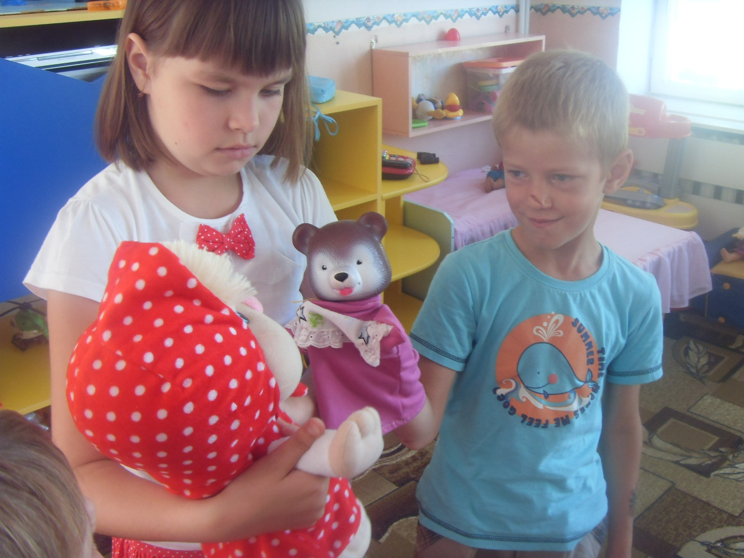
Зя-зя-зя- мы с тобой, мишка, друзья!

Slide 4
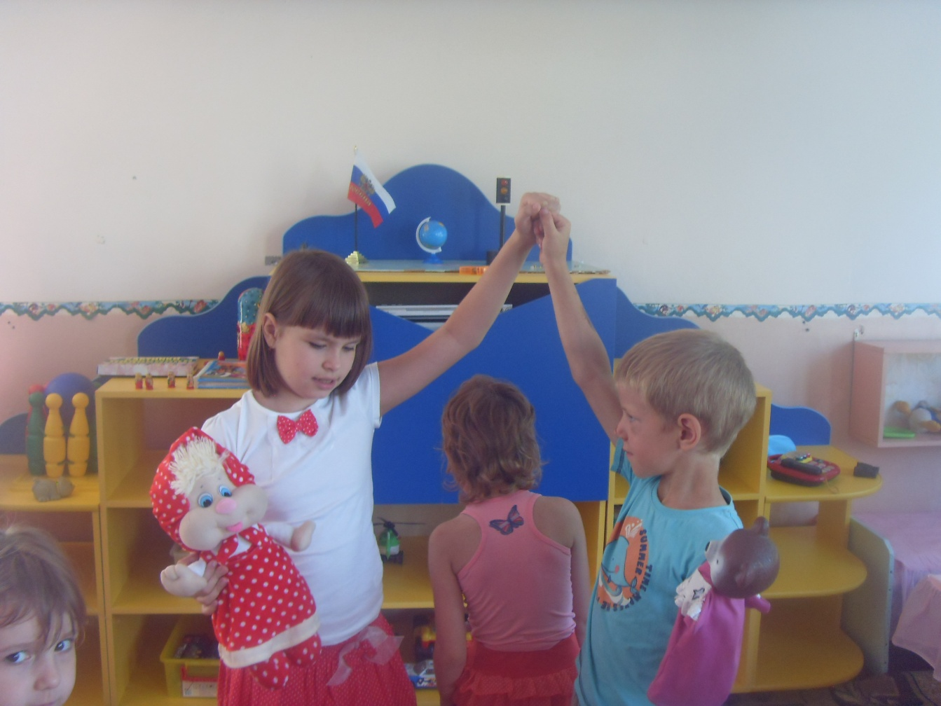
Маша и мишка играют с детьми!

